Slide 1

P-CART

Slide 2
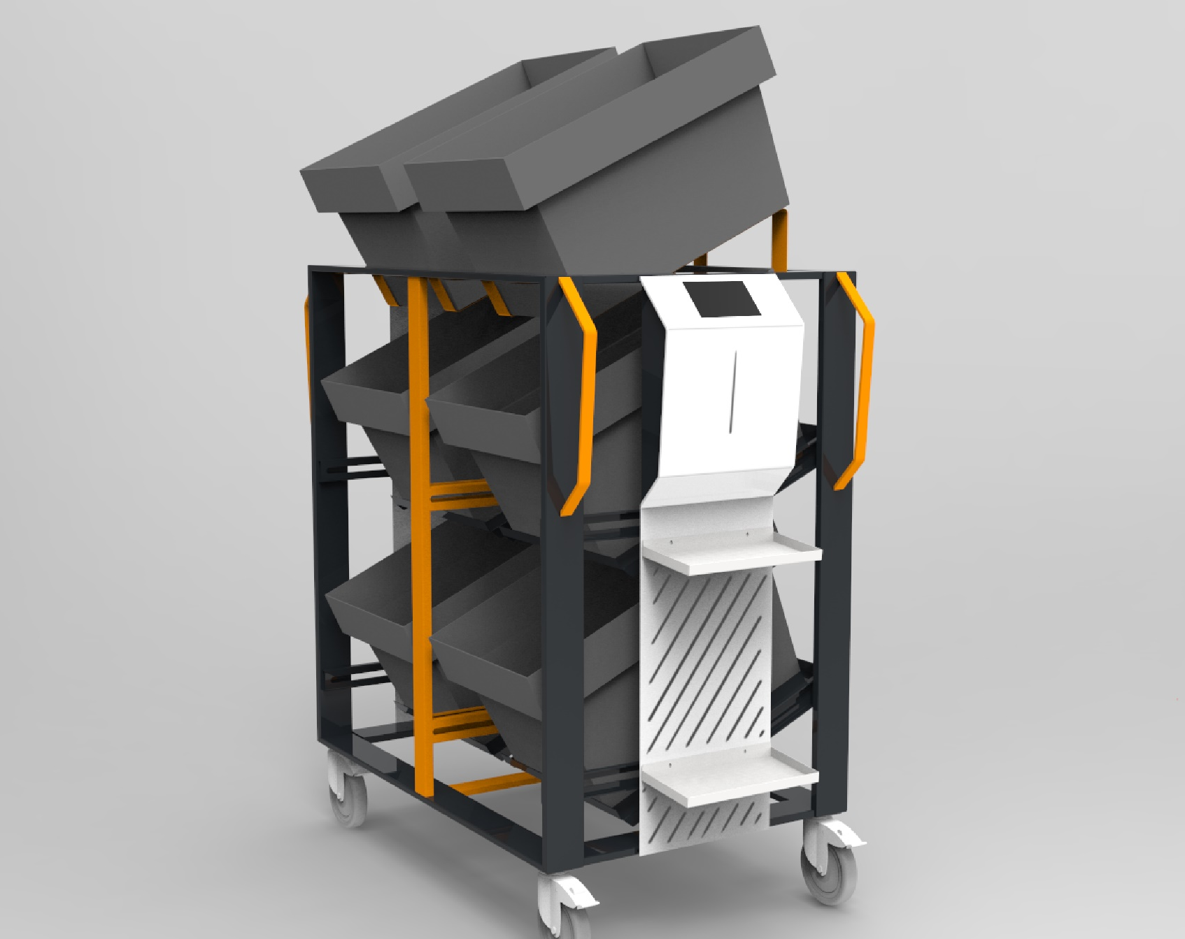
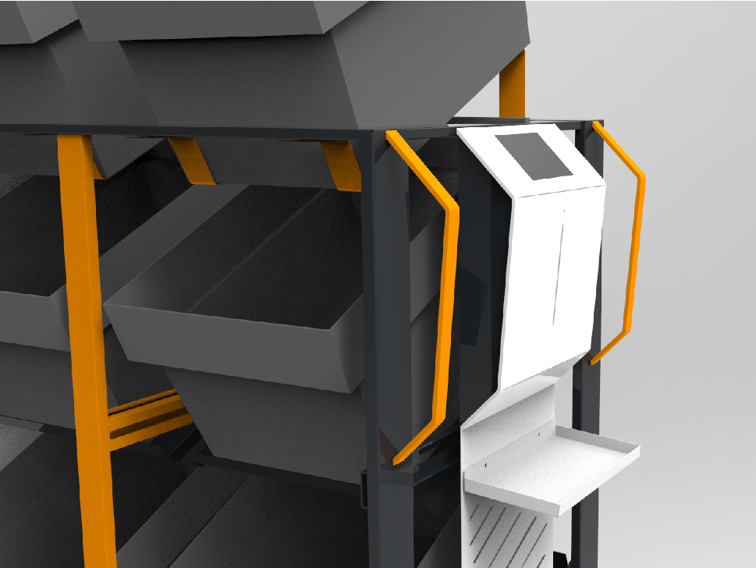
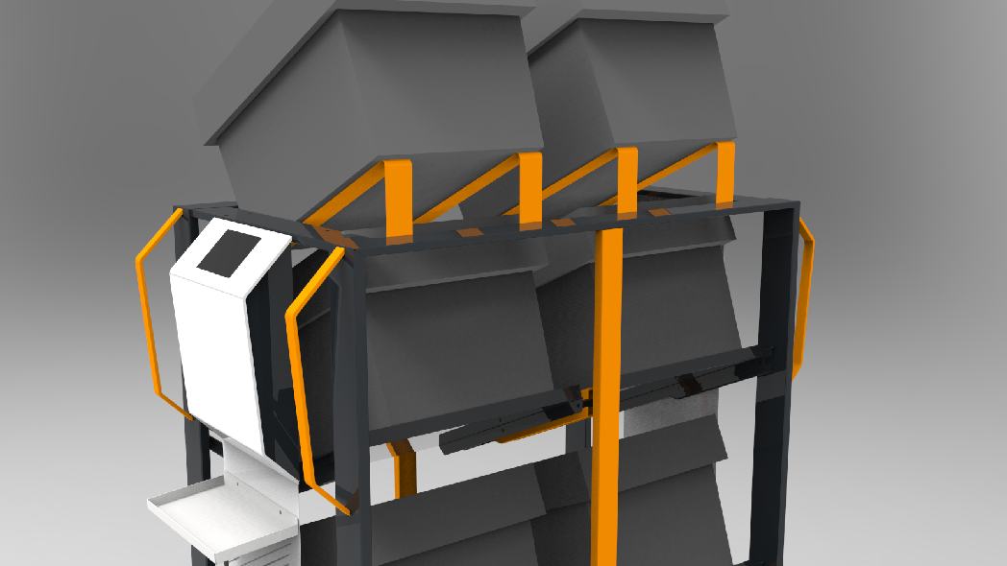

Slide 3
P-CART
Korzyści:
  Szczegółowe dane dotyczące zamówień
  Przyśpieszenie procesu kompletacji, dzięki zoptymalizowanej trasie przejścia
  Możliwość kompletacji 6 zamówień na raz
  Komunikacja LED – podświetlenie koszy, w których należy umieścić produkty
  Minimalizacja błędów związanych z pomieszaniem zamówień
  Rozwój nowych technologii

Slide 4


P-CART
Model działania:
  Automatyczne pobieranie danych dot. zamówień
  Segregowanie/ grupowanie zamówień
  Wyświetlanie zamówień na ekranie wbudowanym w P-Cart
  Rozpoczęcie kompletacji – zostaje wyznaczona najbardziej zoptymalizowana trasa przejścia
  Skan kodu EAN kompletowanego produktu
  Podświetlenie kosza, w którym ma zostać umieszczony produkt
  Na mapie pojawia się następny odcinek trasy prowadzący do kolejnego produktu
  Zakończenie kompletacji

Slide 5
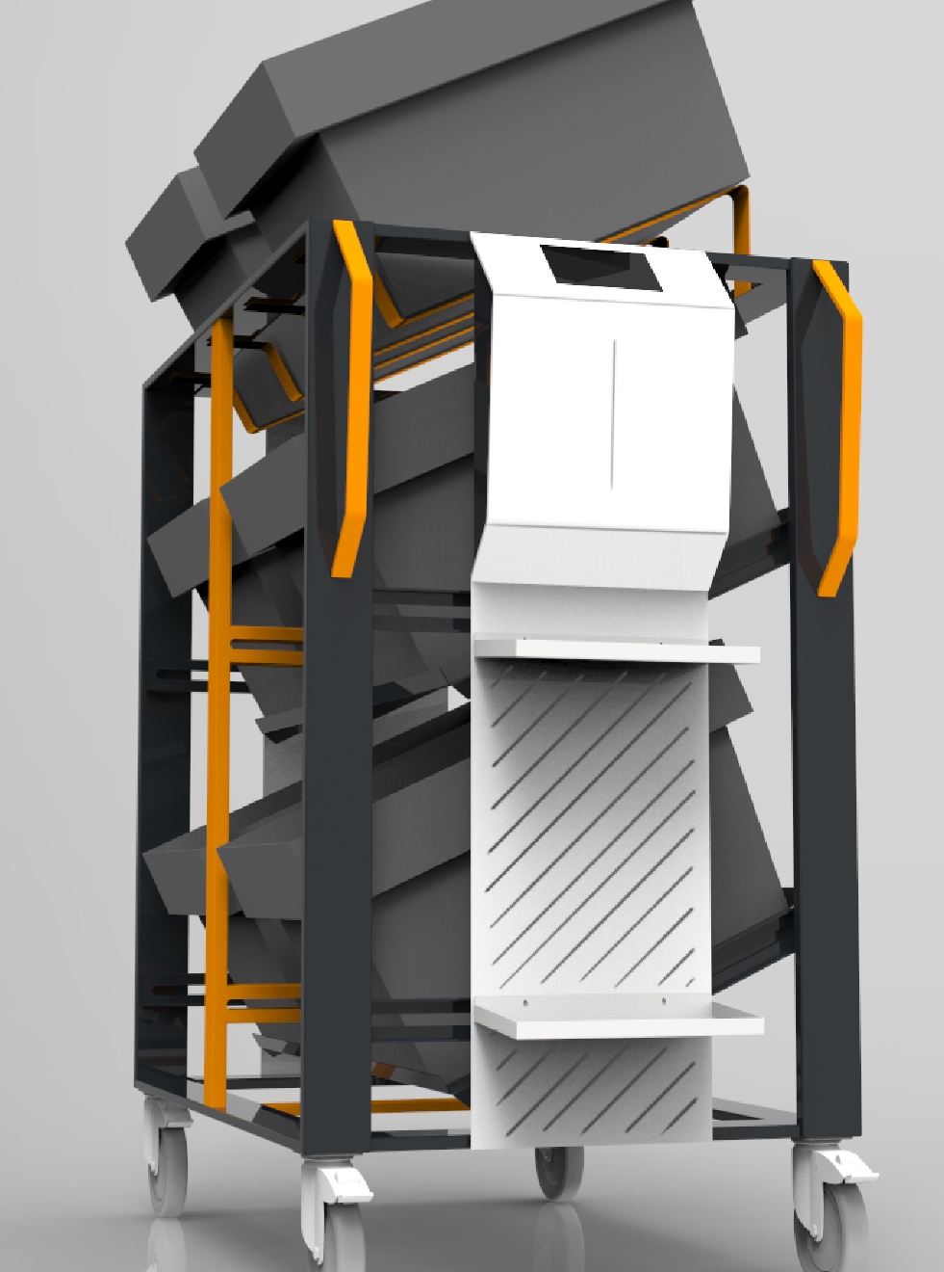
P-CART
Kluczowe komponenty:
  Kompatybilność z komputerami klasy PC: Android
  lub Microsoft Windows 10
  Ekran dotykowy 7”
  Moduł Wi-Fi
  Litowo-jonowy akumulator umożliwiający nawet 16 godzin pracy bez ładowania
  Bezprzewodowy skaner kodów
  6 wskaźników LED wspomagających procedurę kompletowania zamówień

Slide 6
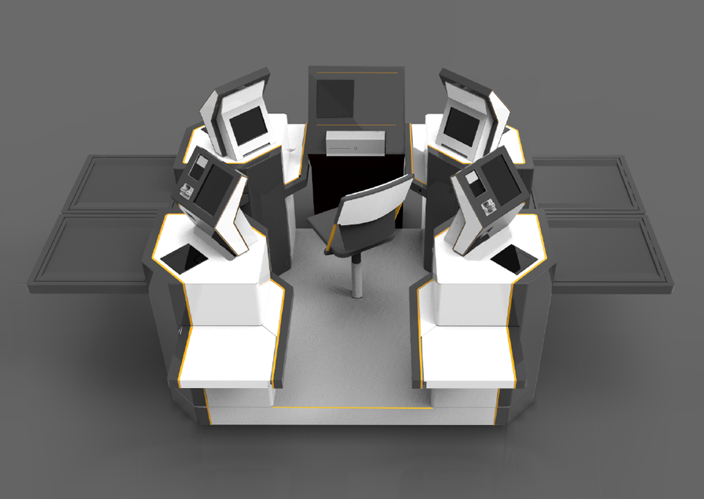
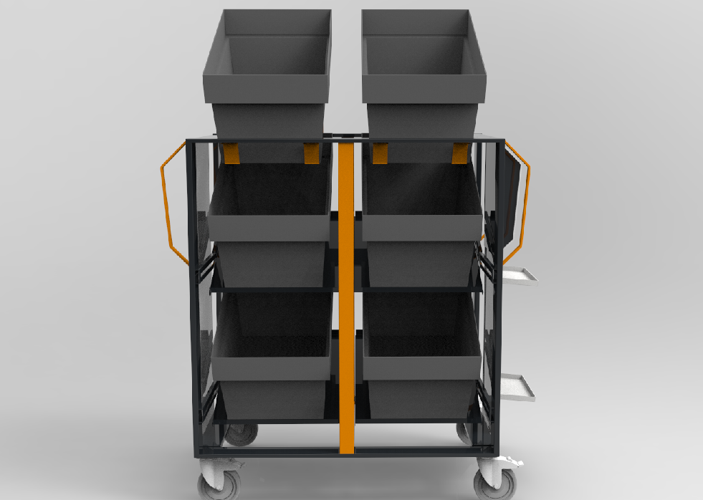

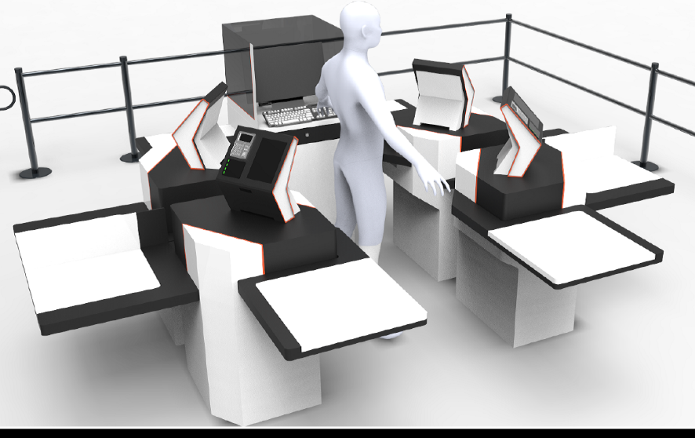
P-CART
Podsumowanie:
  Ograniczenie możliwości popełnienia błędu
  Optymalizacja procesu kompletowania zamówień
  Możliwość dostosowania kolorystyki oraz konfiguracji pojemników na produkty

Slide 7
KONTAKT
Hemitech….

